Slide 1

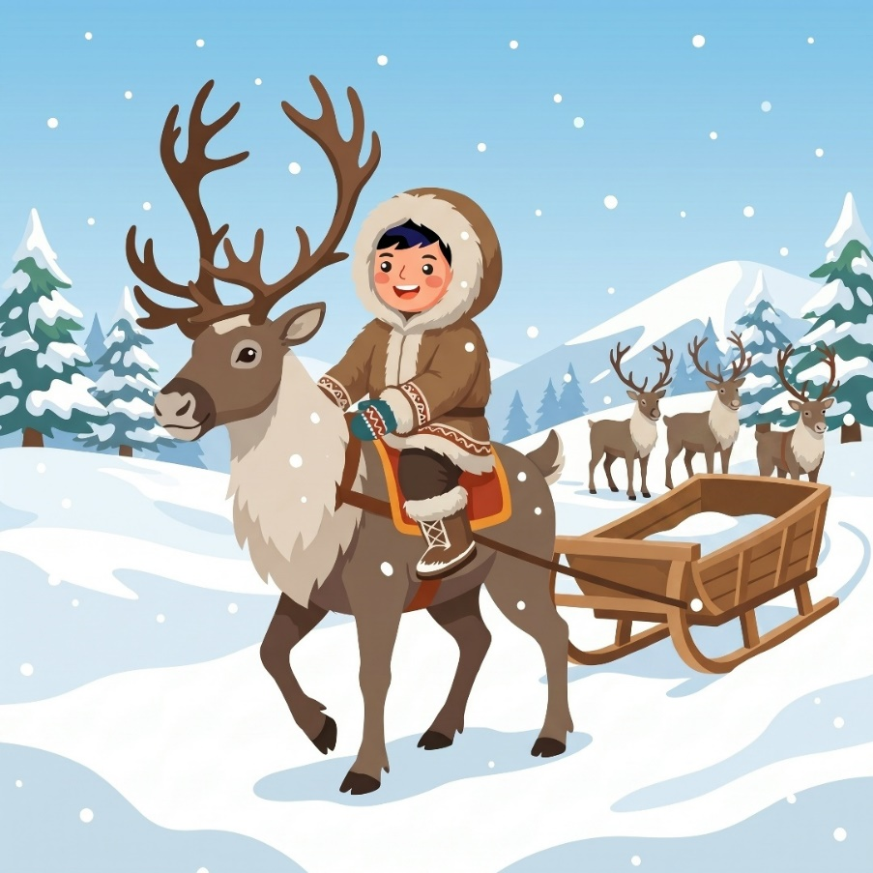
Муниципальное казенное дошкольное образовательное учреждение Искитимского района Новосибирской области детский сад комбинированного вида «Красная шапочка» р.п. Линево 633216, Новосибирская область, Искитимский район, р.п. Линево, 4-й микрорайон, дом 15
Контактный телефон: 8 (383) 43-33-821 Факс: 8 (383) 43-33-821
Адрес электронной почты: ds_kra_isk@edu54.ru
«Знакомство с жизнью и бытом народов Севера»
Выполнили: педагог высшей
квалификационной категории Артюшенко Ю.В.
педагог первой квалификационной
категории Квашнина Е.В.

Slide 2

Культура народов Севера является богатейшим материалом не только для введения ребенка в мир искусства, знакомства с традициями народов Севера, духовно-нравственного воспитания, способности видеть красоту и гармонию, но и способствовать развитию таких психических процессов, как восприятие, образное мышление, воображение, эмоционально-положительное отношение к объектам эстетического содержания. Для того, чтобы познакомить малышей с культурой народов Севера, мы подготовили совместно с родителями РППС в группе для сюжетно-отобразительной игры, которая помогла нам не только узнать традиции, но и прожить их.
Игра – естественный спутник жизни ребёнка, источник радостных эмоций, обладающий великой воспитательной силой. До наших дней дошло множество игр народов севера: передаваемых из поколения в поколение, они вобрали в себя лучшие национальные традиции. По играм мы можем судить о культуре и быте, о нормах поведения, существовавших у коренных жителей Севера.
Цель: расширить представления детей о жизни людей Севера
Задачи:
Формировать представления детей о быте и жизни народов Севера: природа, жилища, одежда, труд.
Развивать речь и обогащать словарь детей;
3. Познакомить с новыми словами – северный олень, чум, ненцы, малица, Хейро;
4. Воспитывать чувство уважения к жизни, традициям и обычаям других народов.

Slide 3
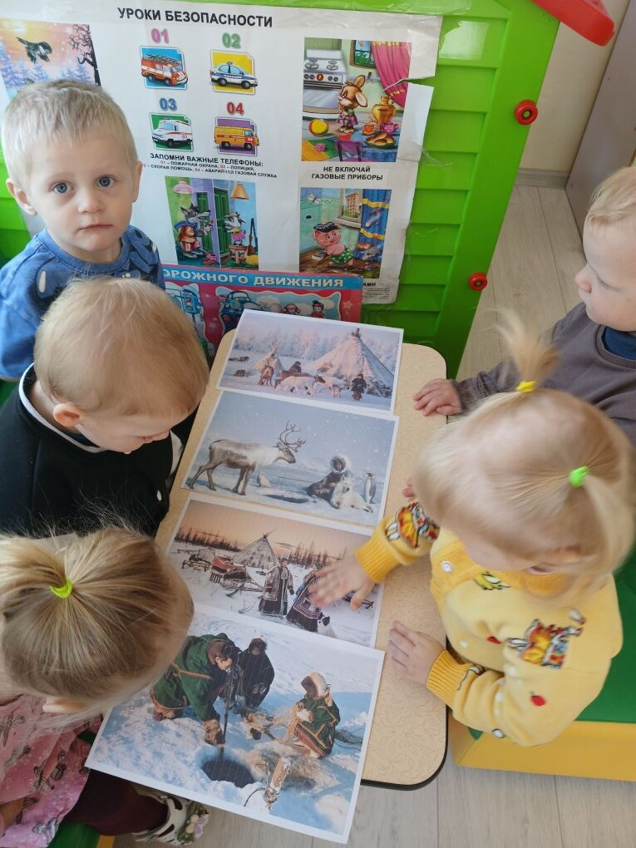
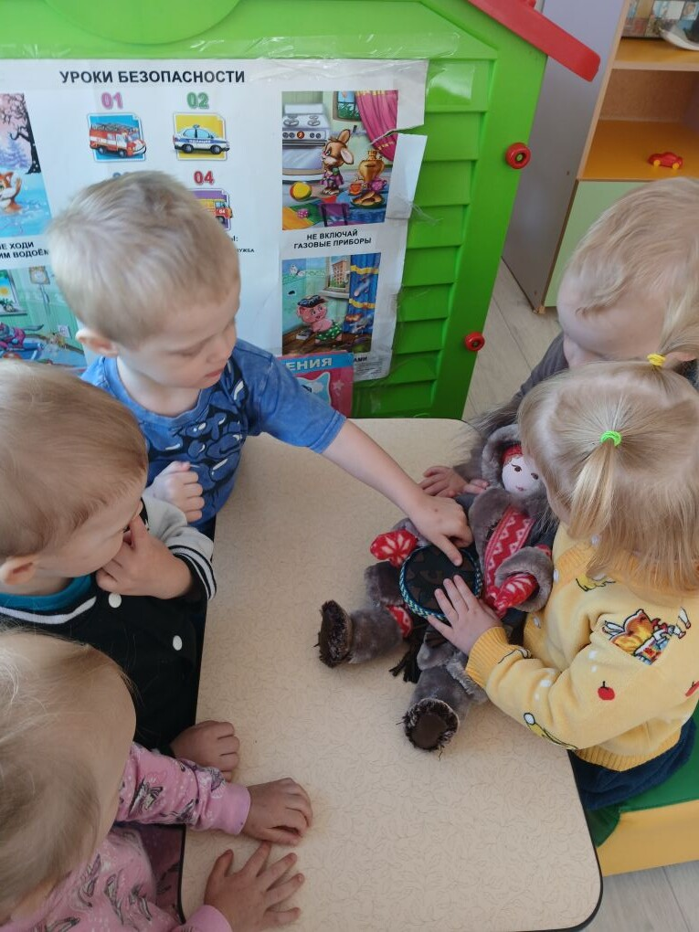
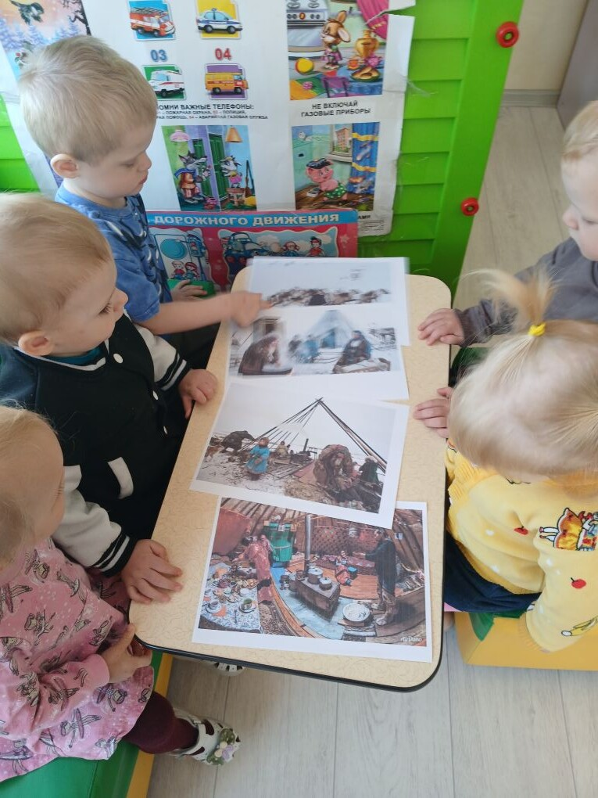
Для того чтобы дети имели представление о культуре народов Севера, мы начали со знакомства с их атрибутами и традициями: рассматривали фотографии коренных жителей, их национальные костюмы и игры, а также кукол в национальных нарядах, примеряли рога и маски оленей, танцевали под песни северных народов.

Slide 4
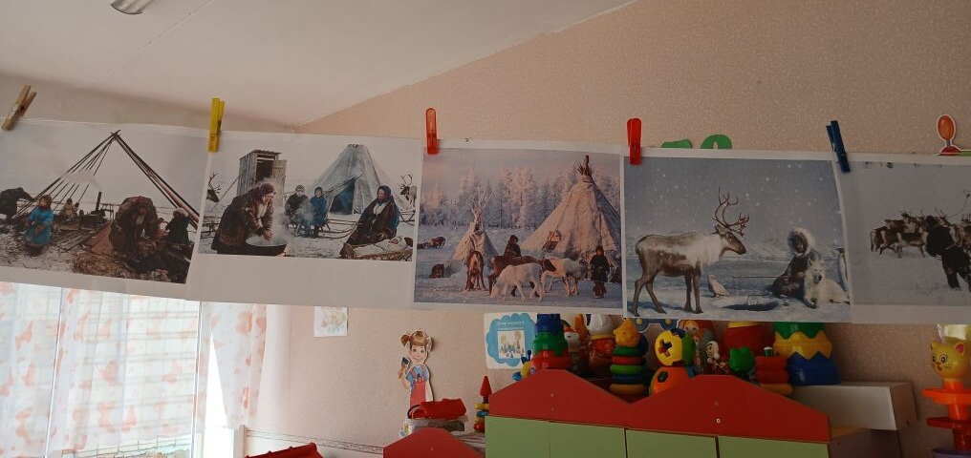
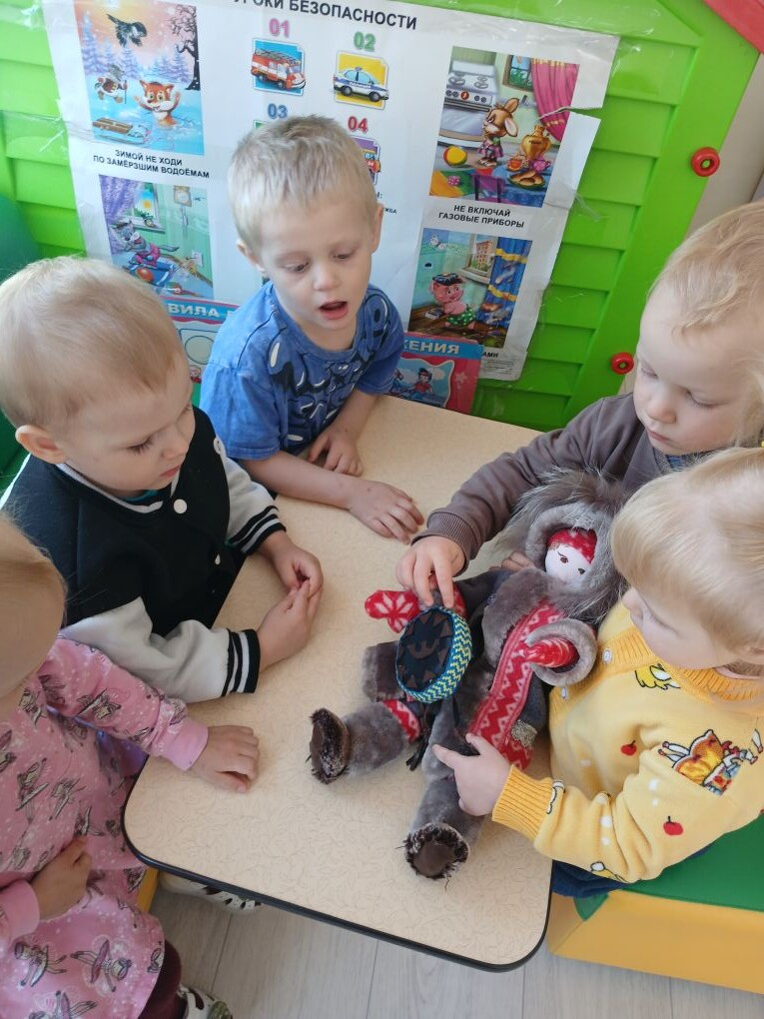
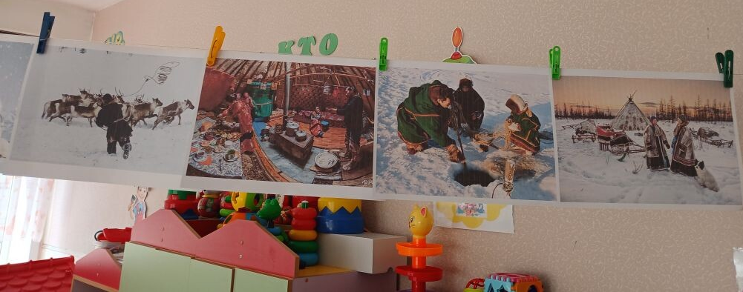

Slide 5
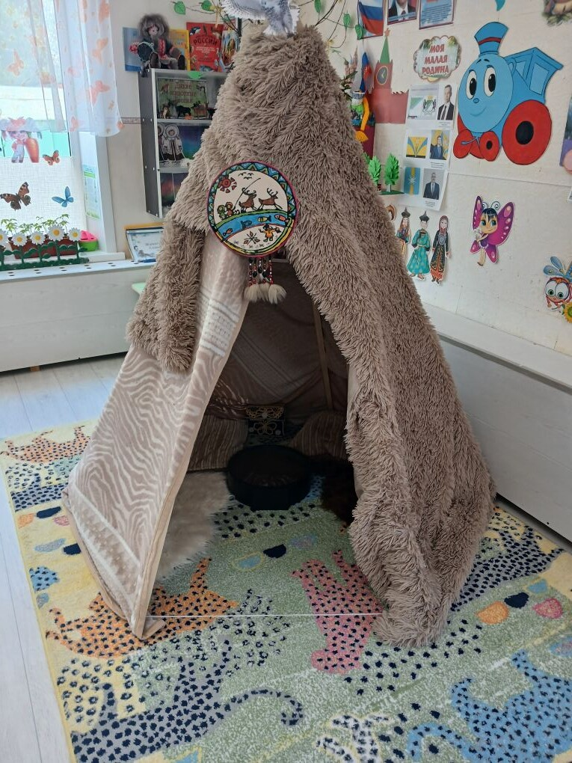
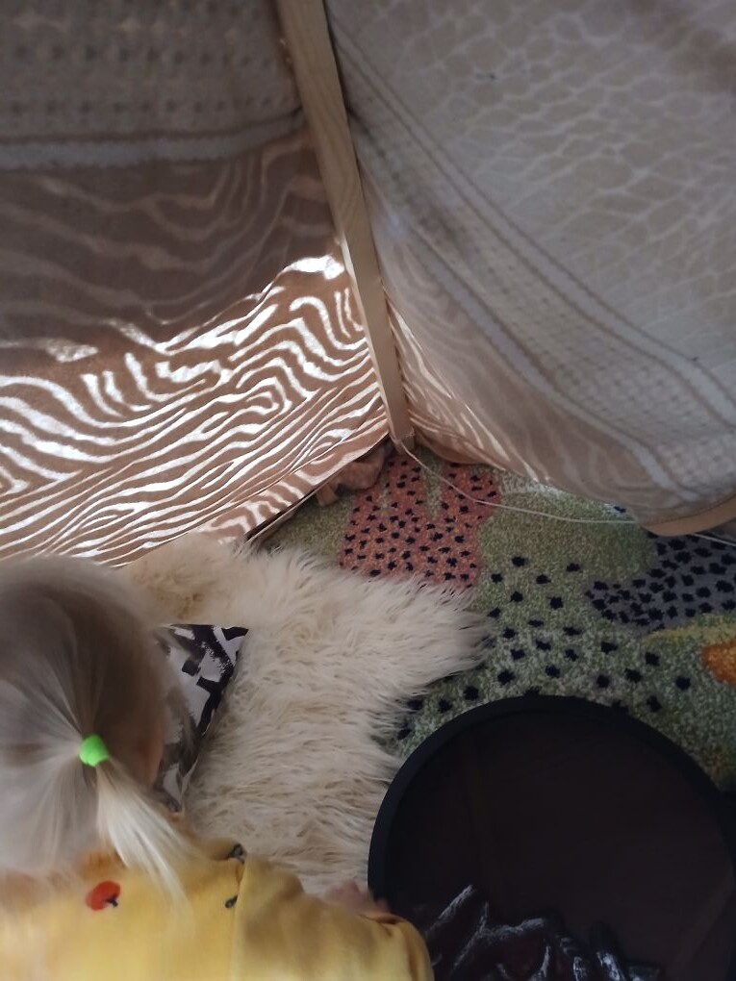

Slide 6
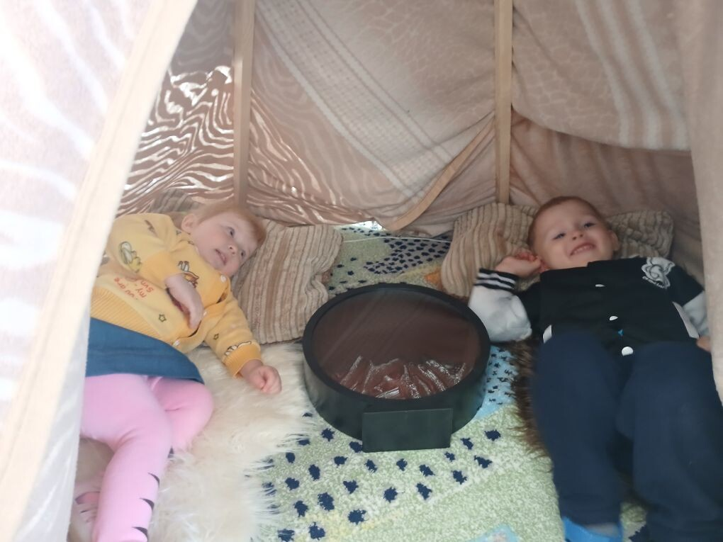
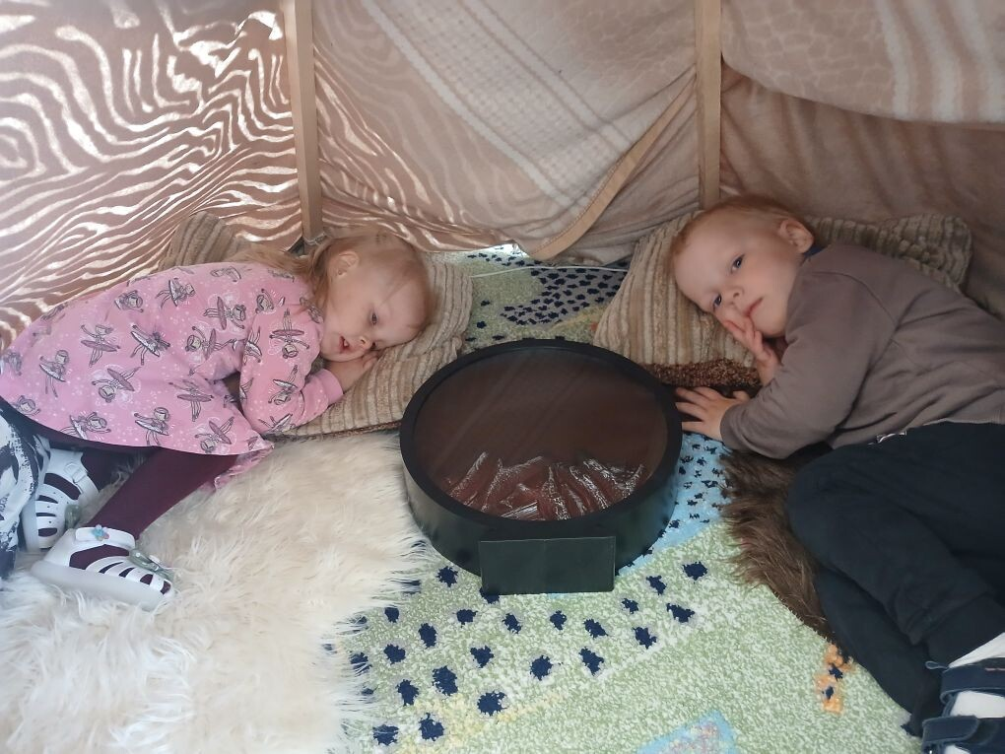

Slide 7
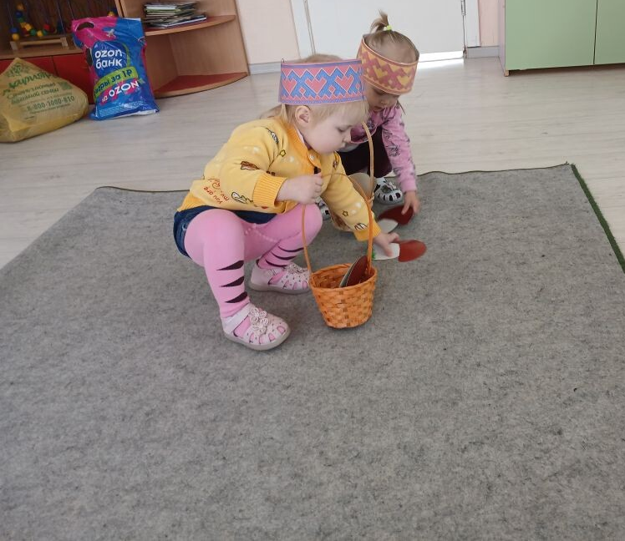
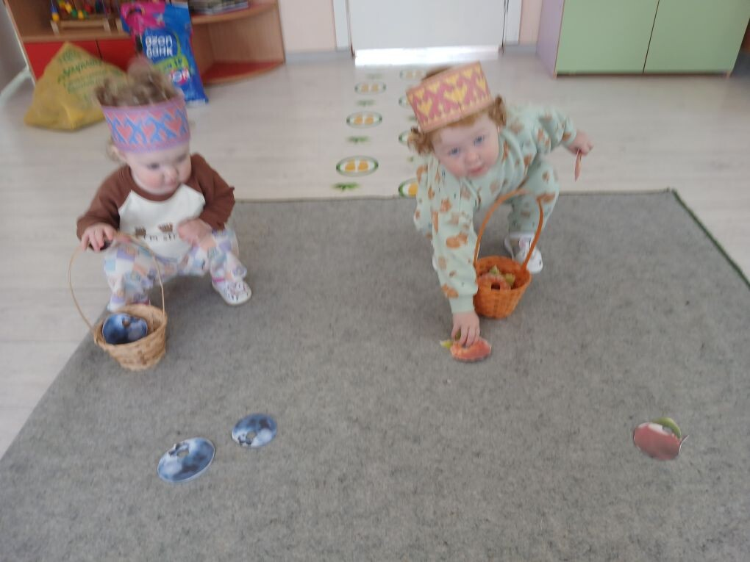
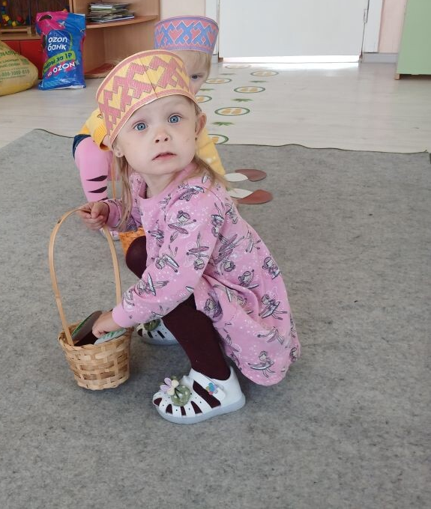
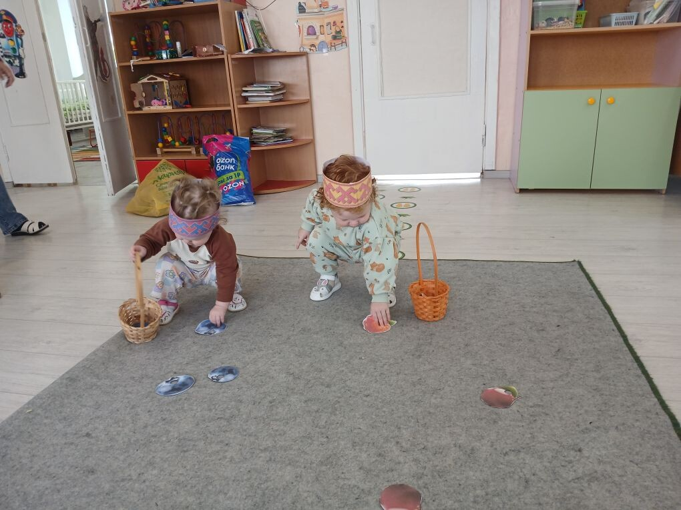

Slide 8
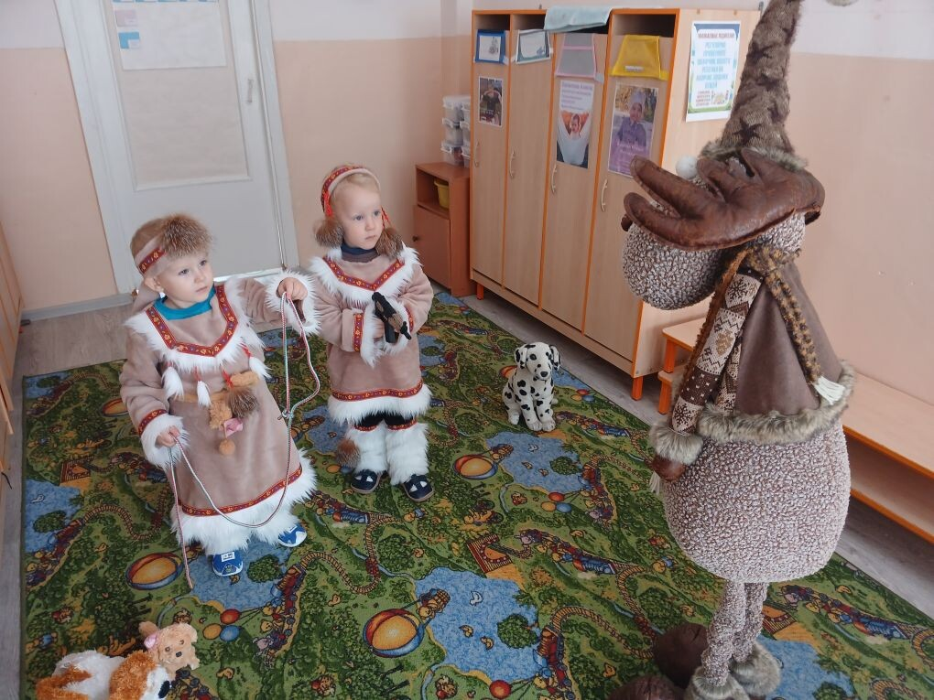
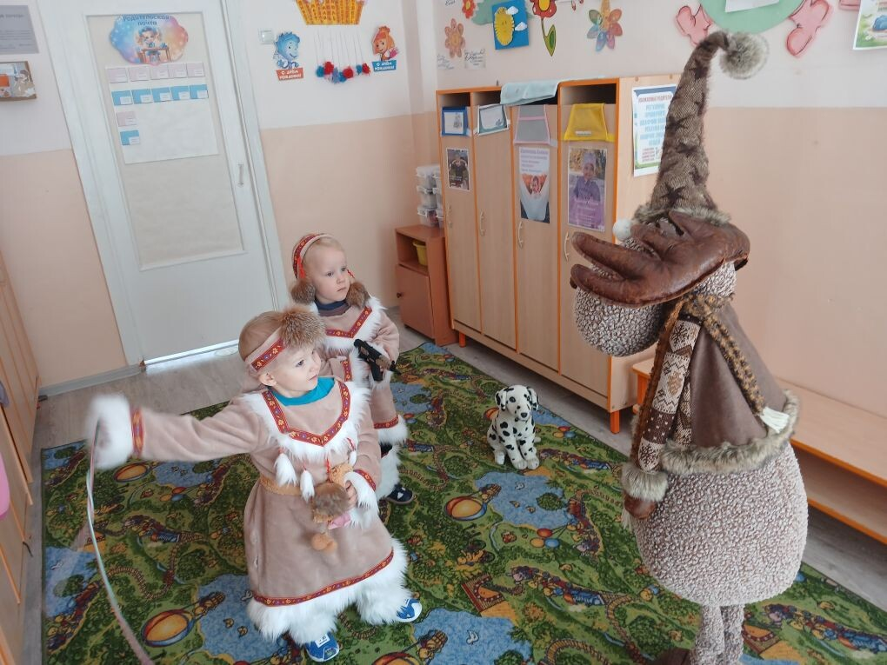
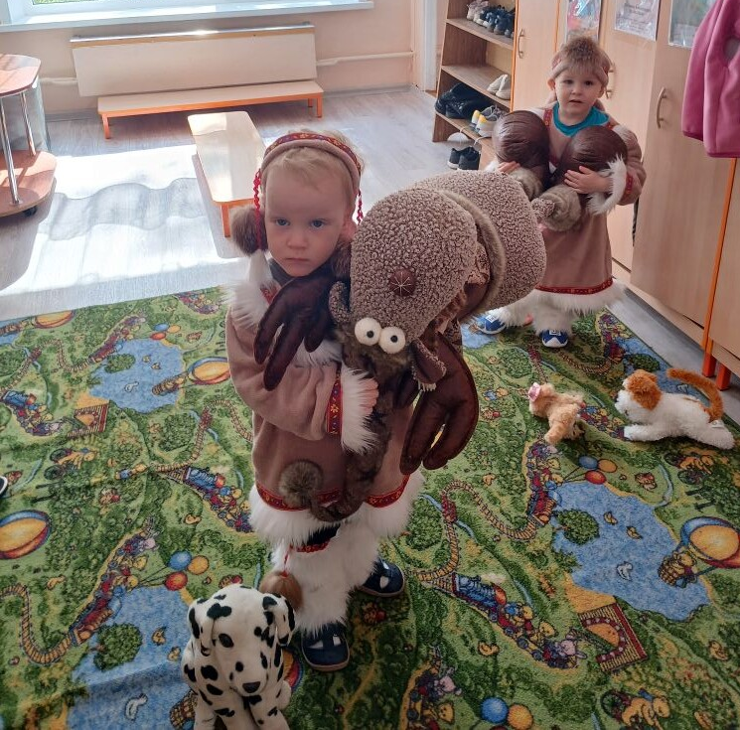
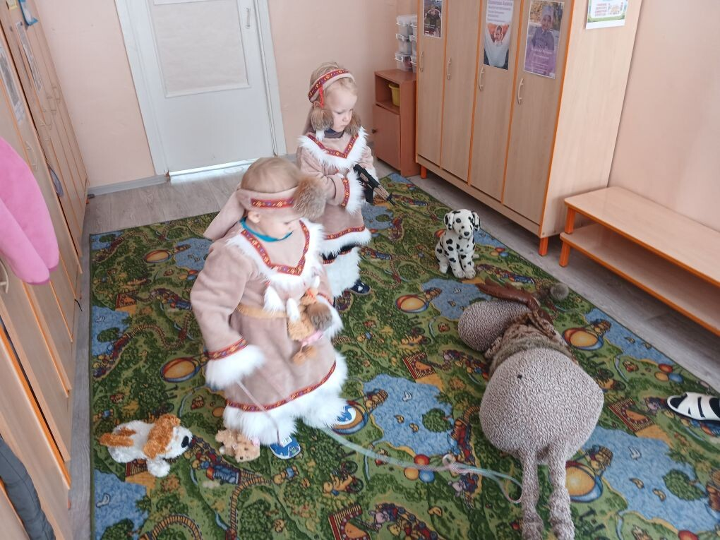

Slide 9
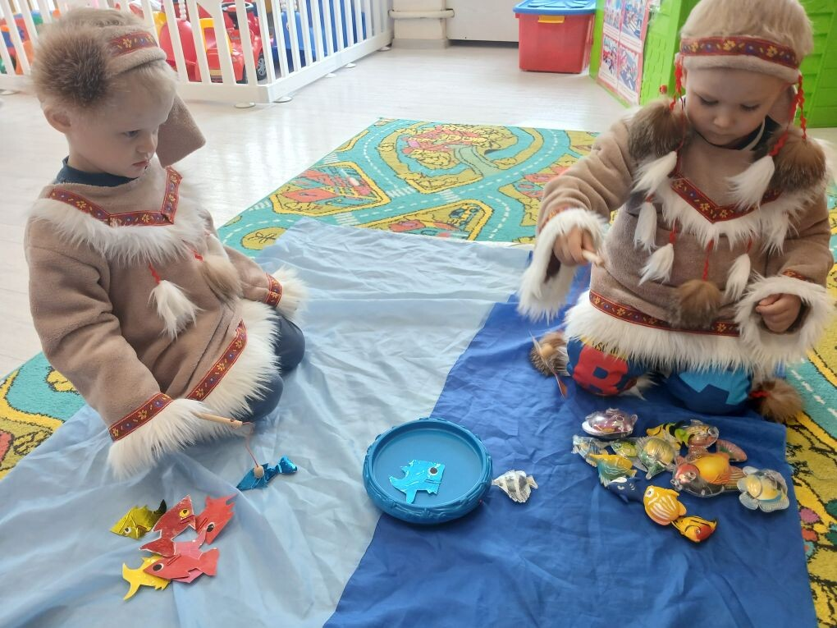
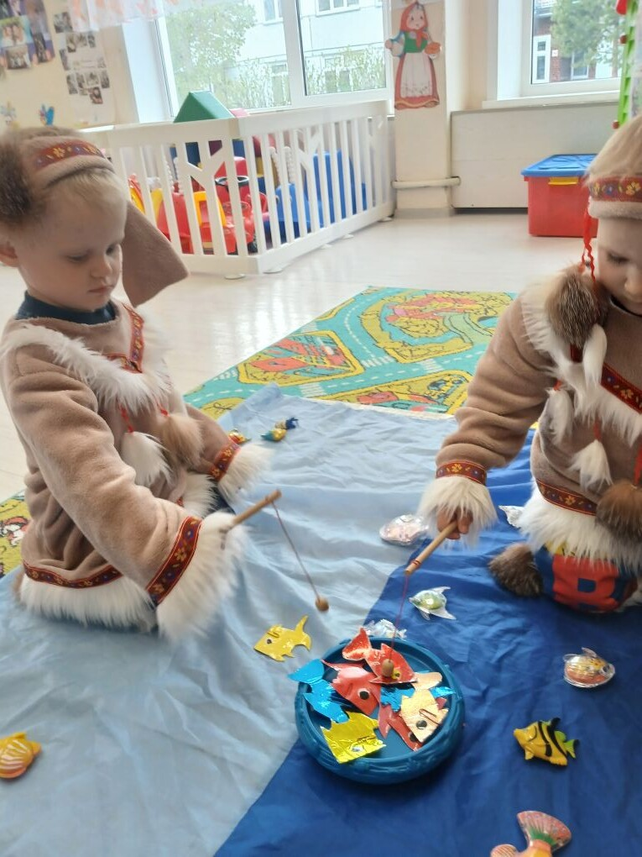

Slide 10
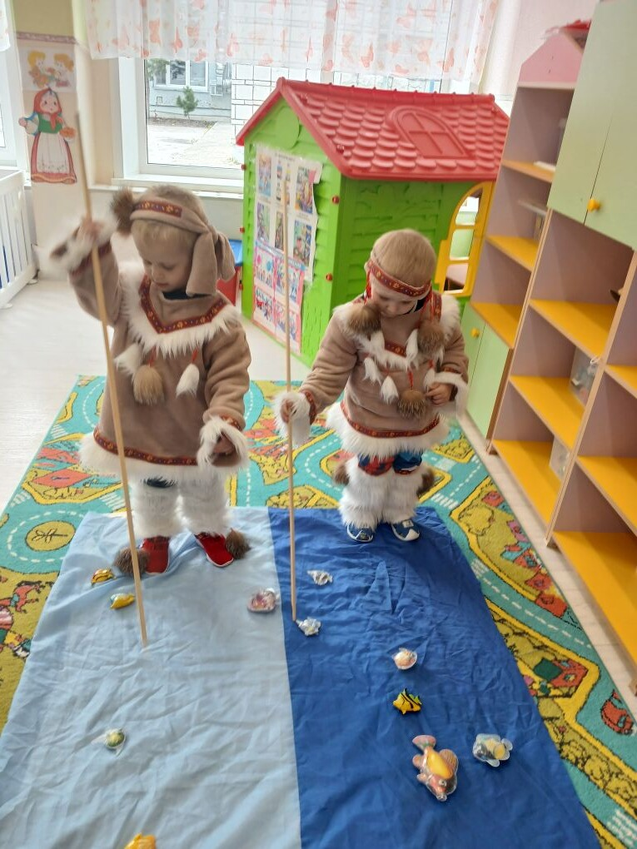
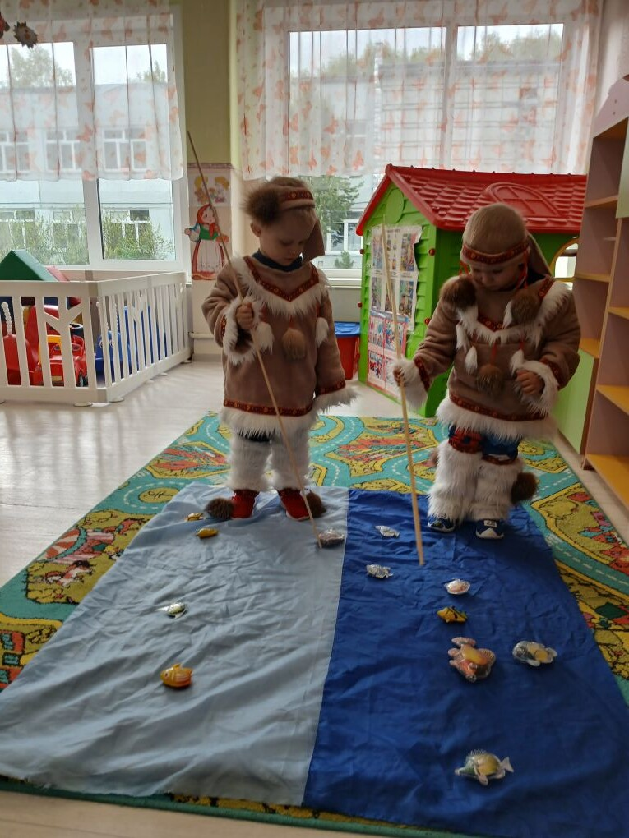

Slide 11
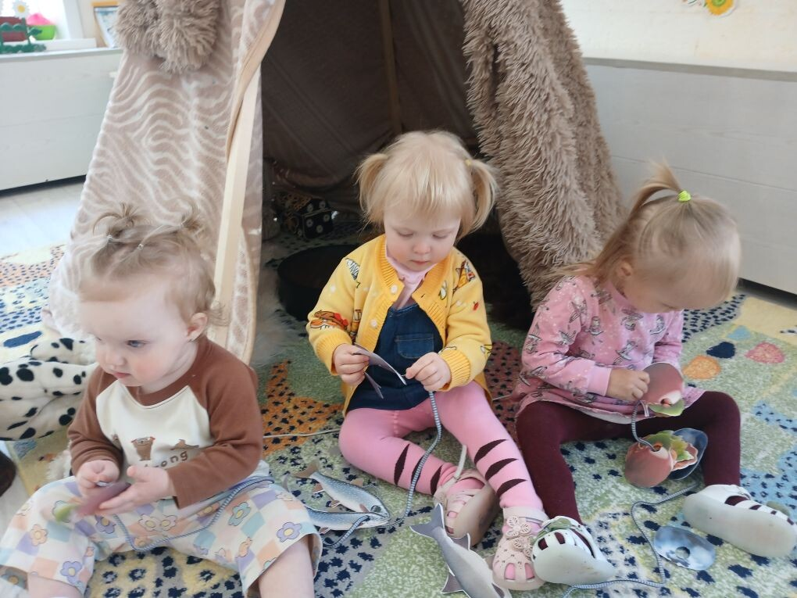
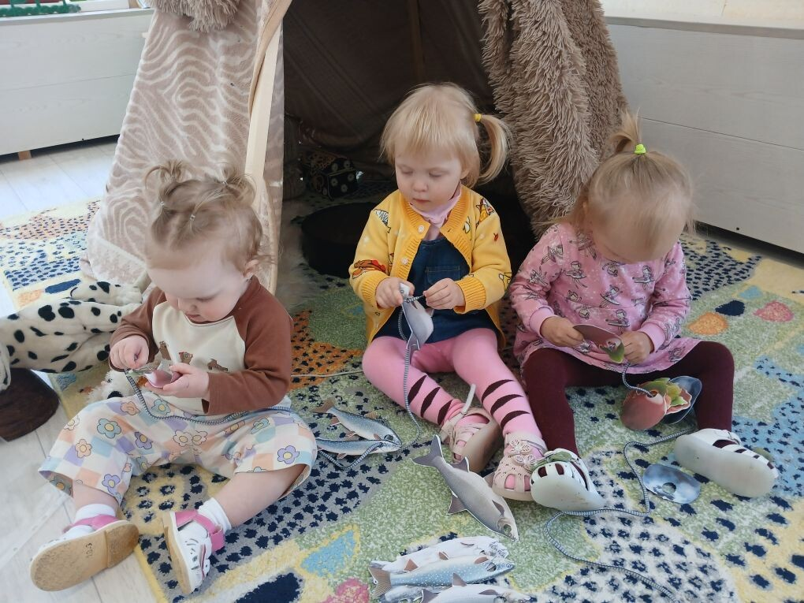

Slide 12
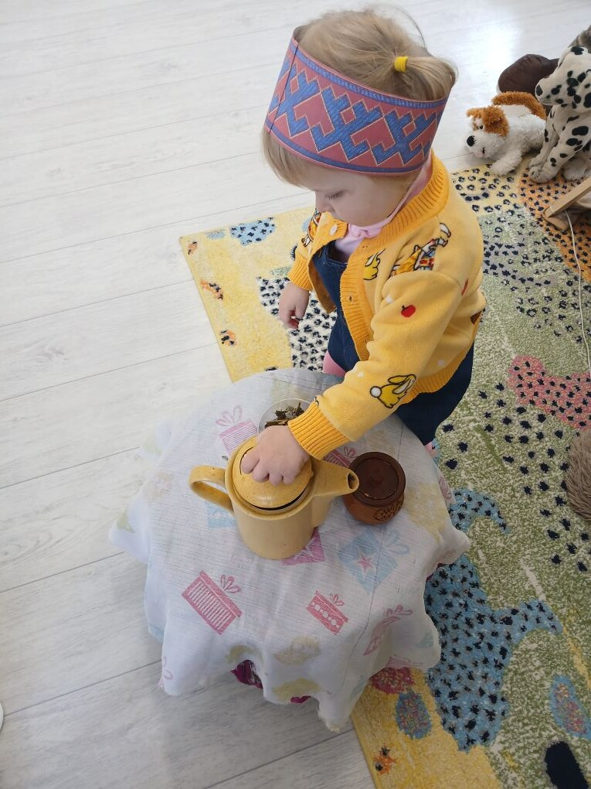
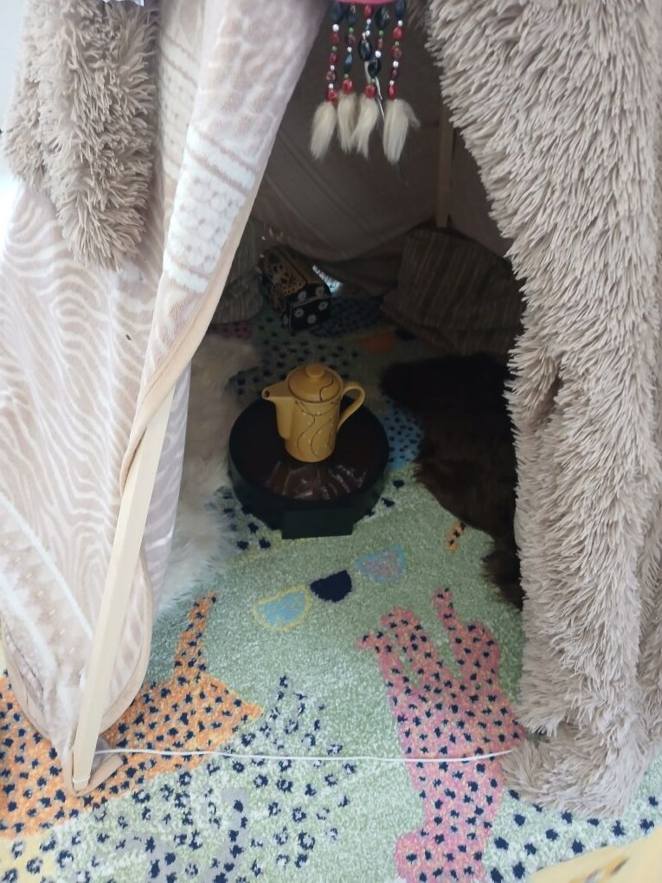
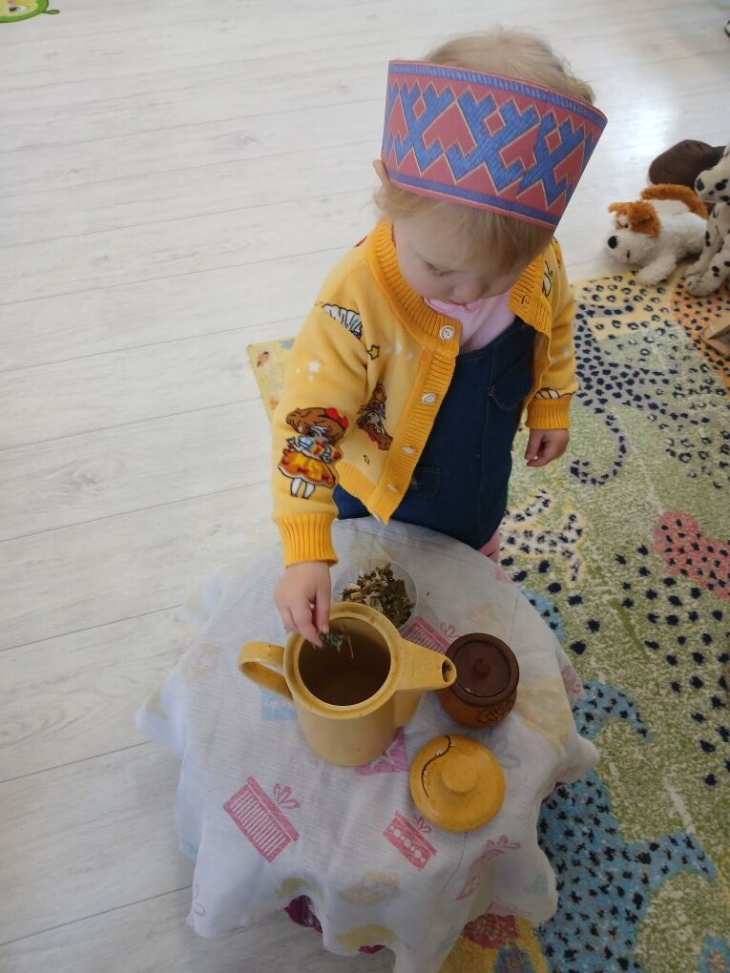

Slide 13
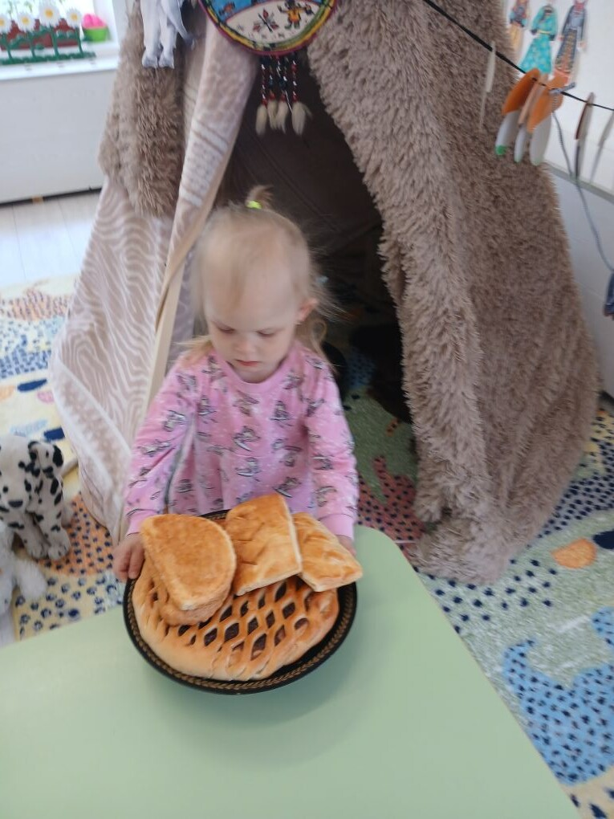
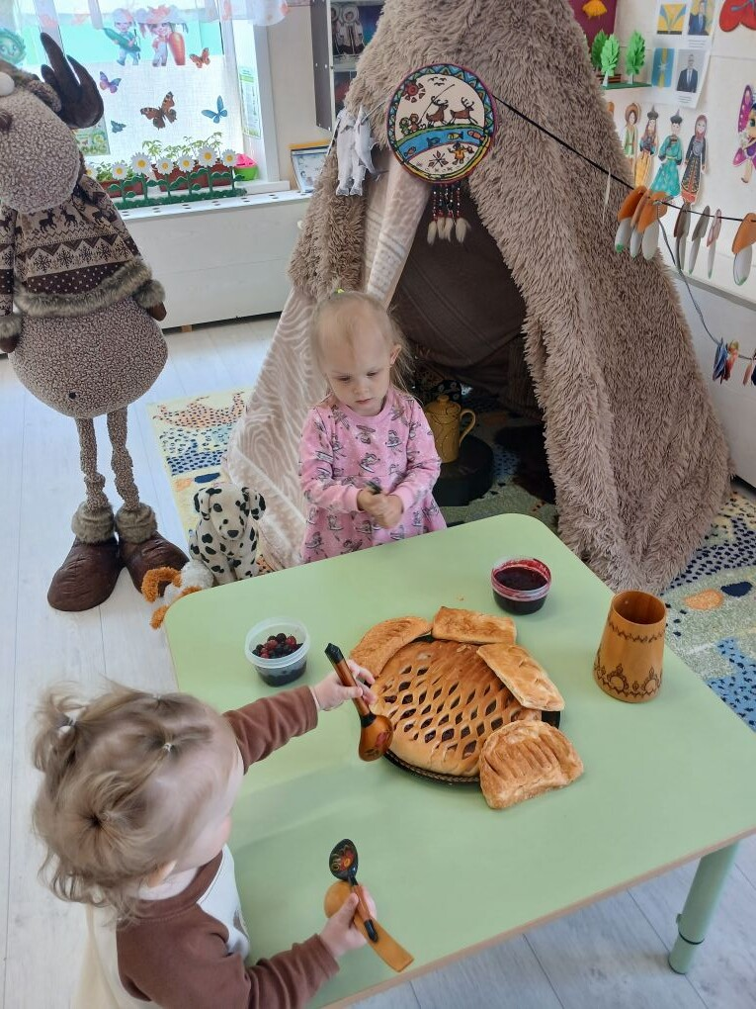
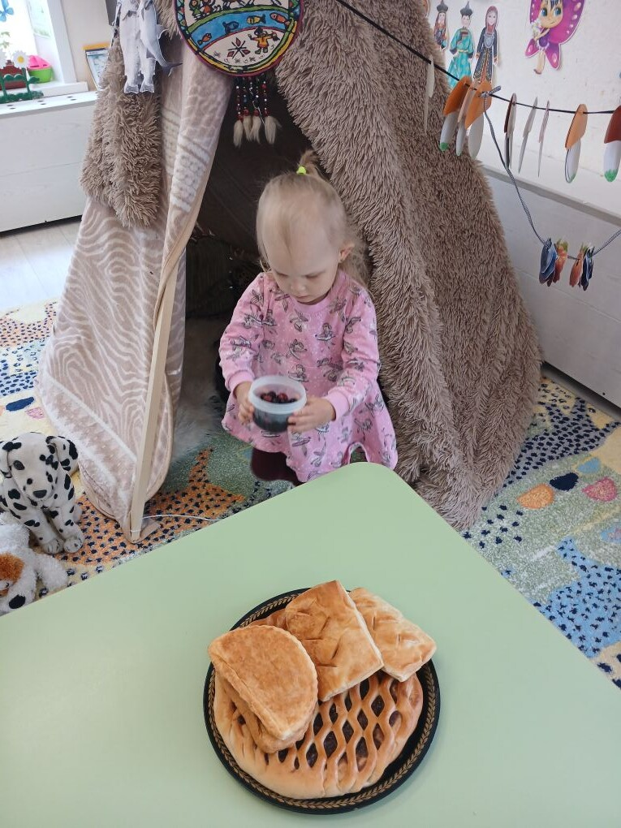

Slide 14
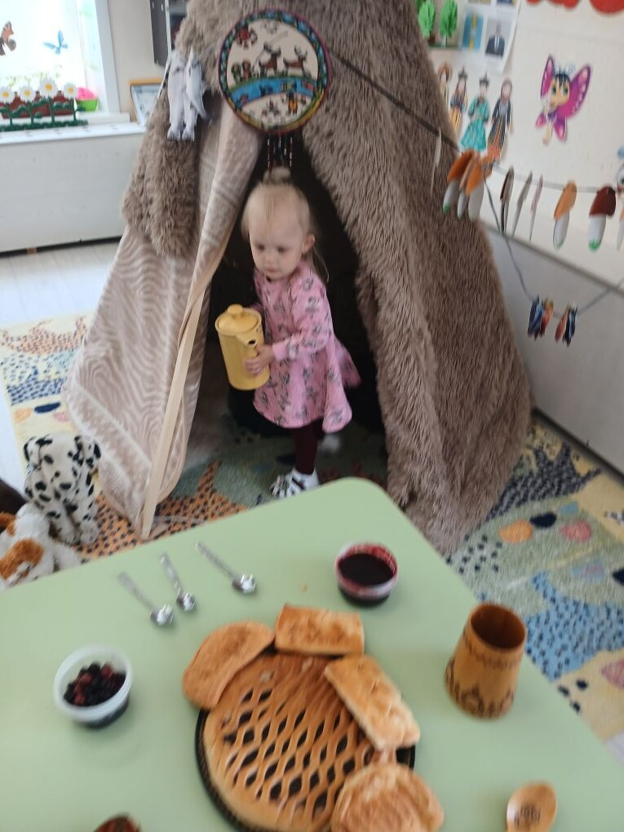
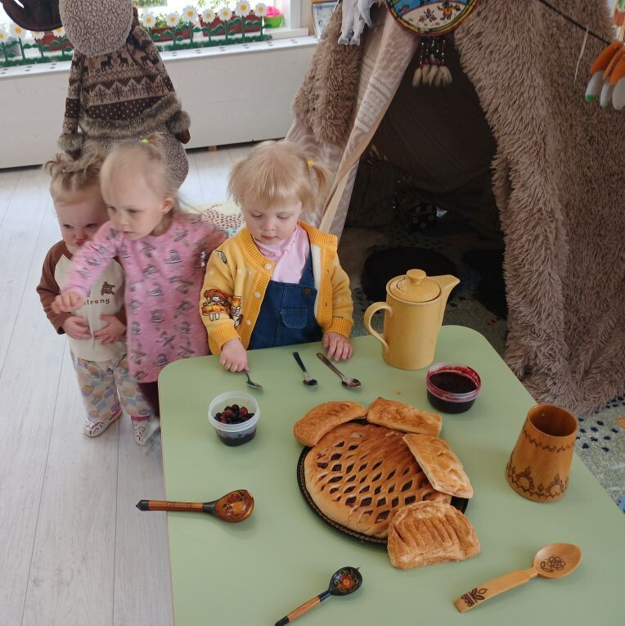

Slide 15
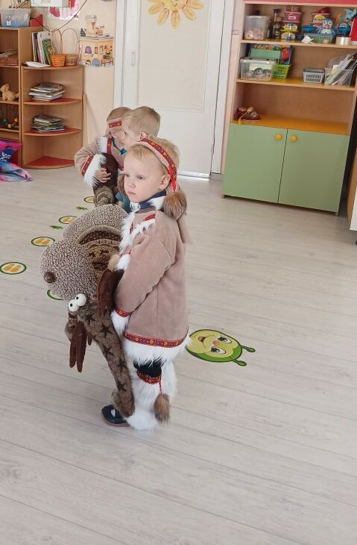
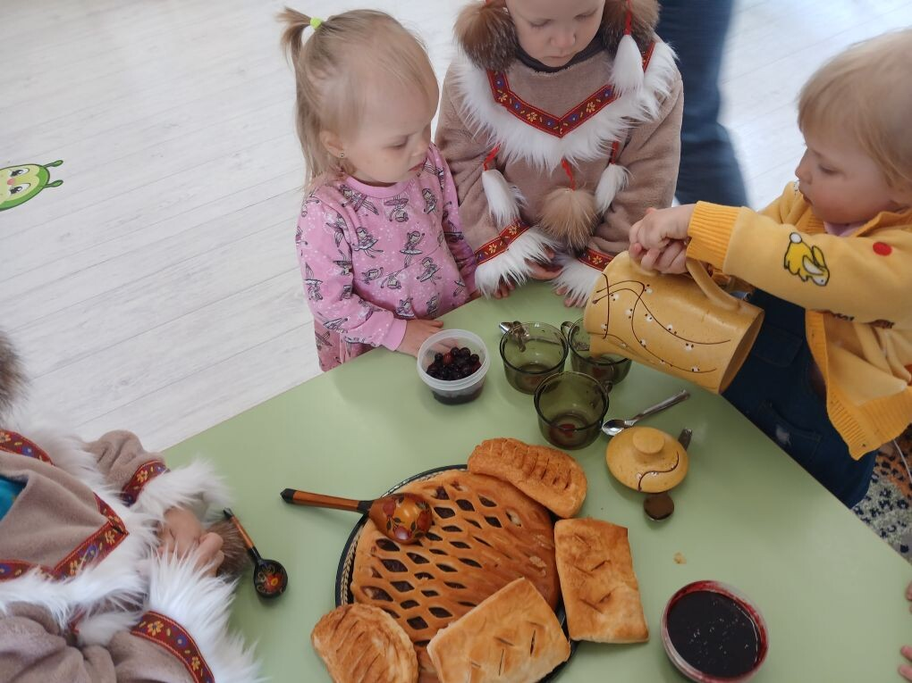

Slide 16
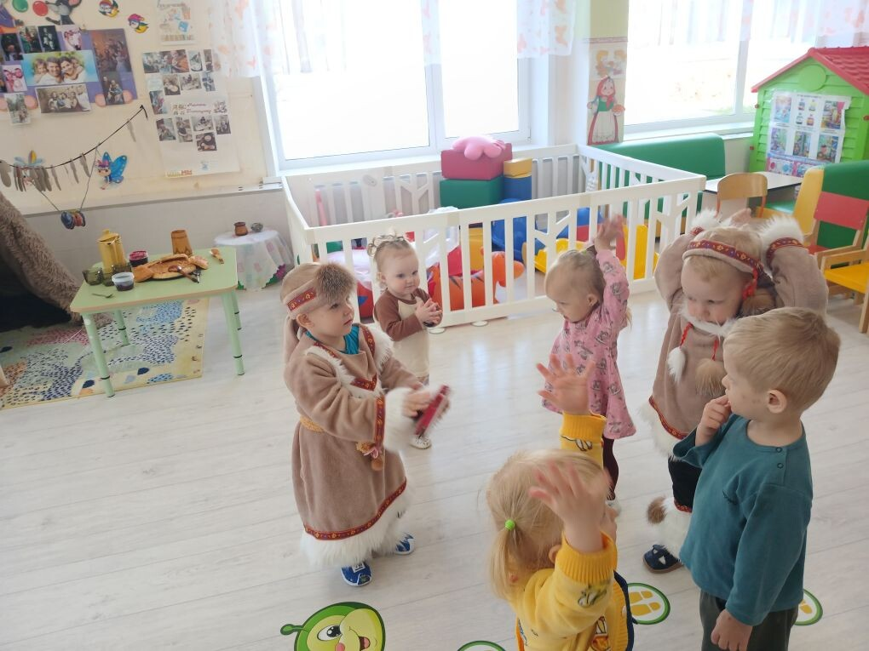
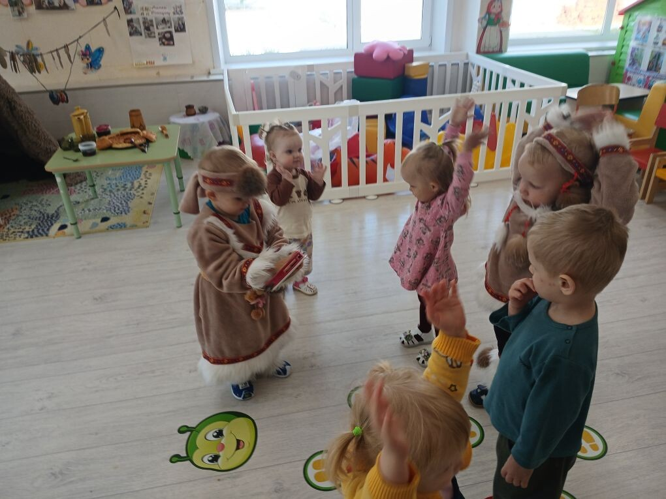

Slide 17
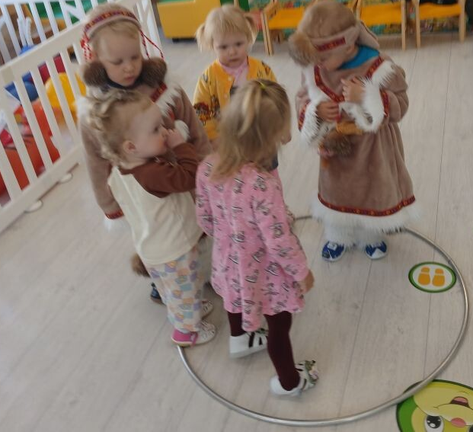
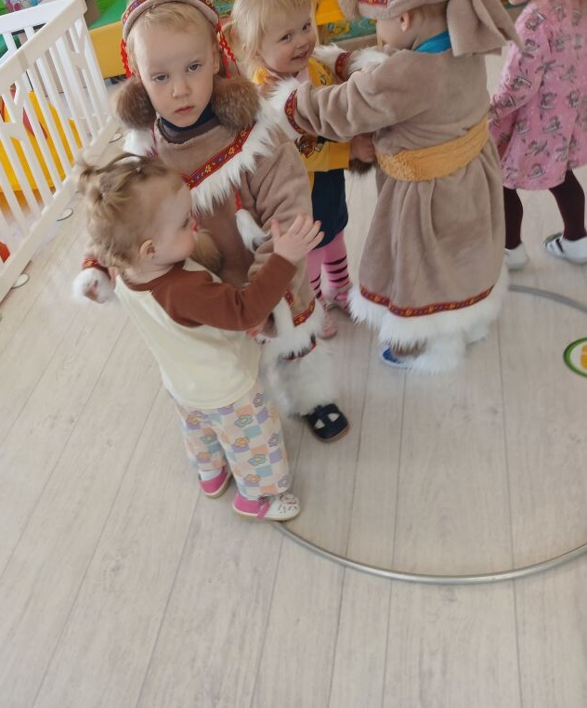

Slide 18
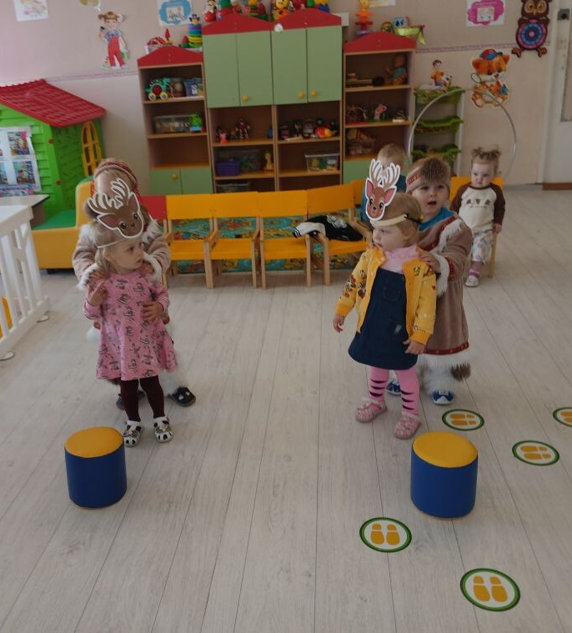
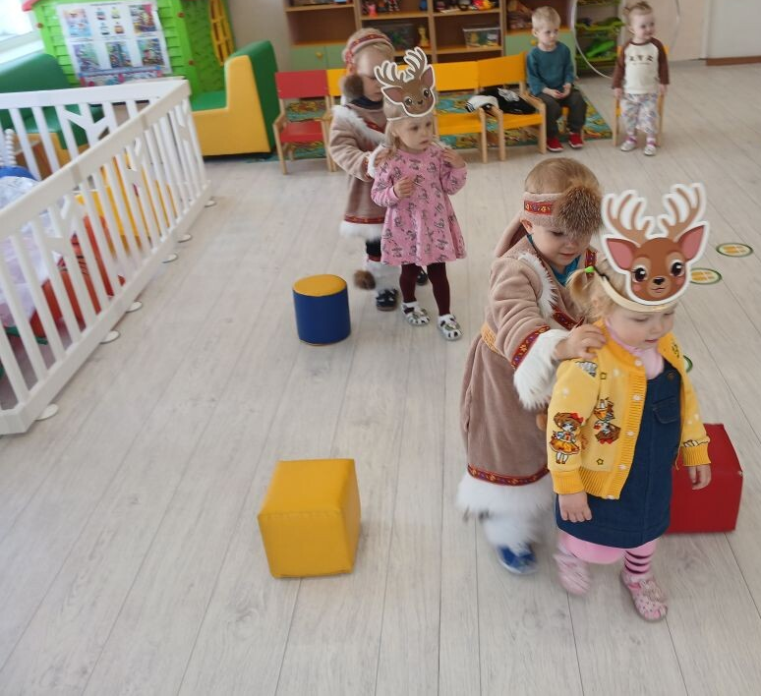
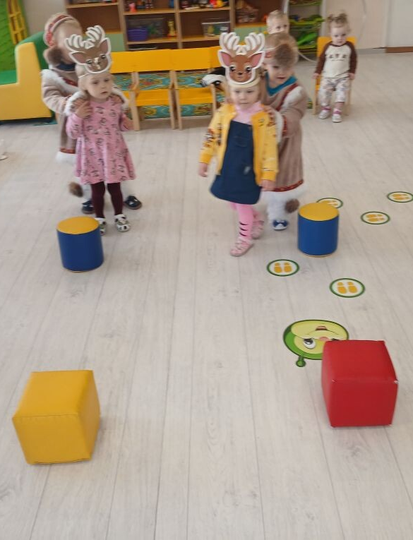

Slide 19
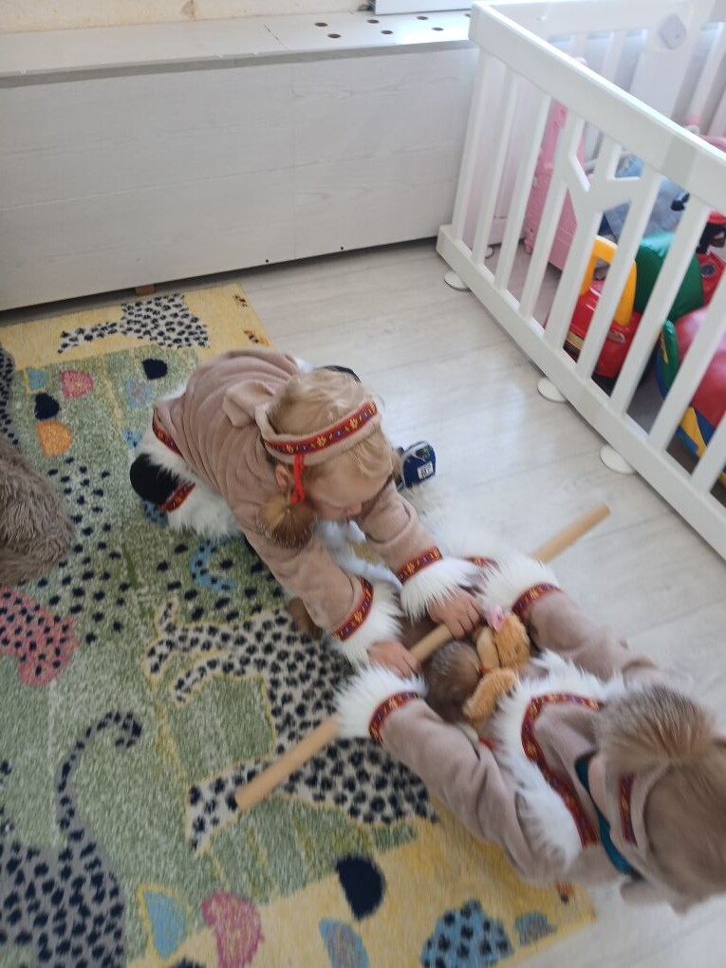
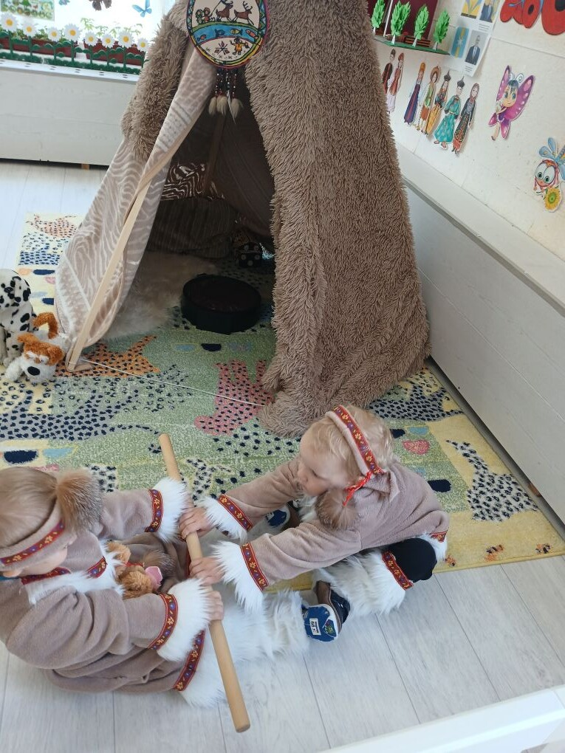

Slide 20
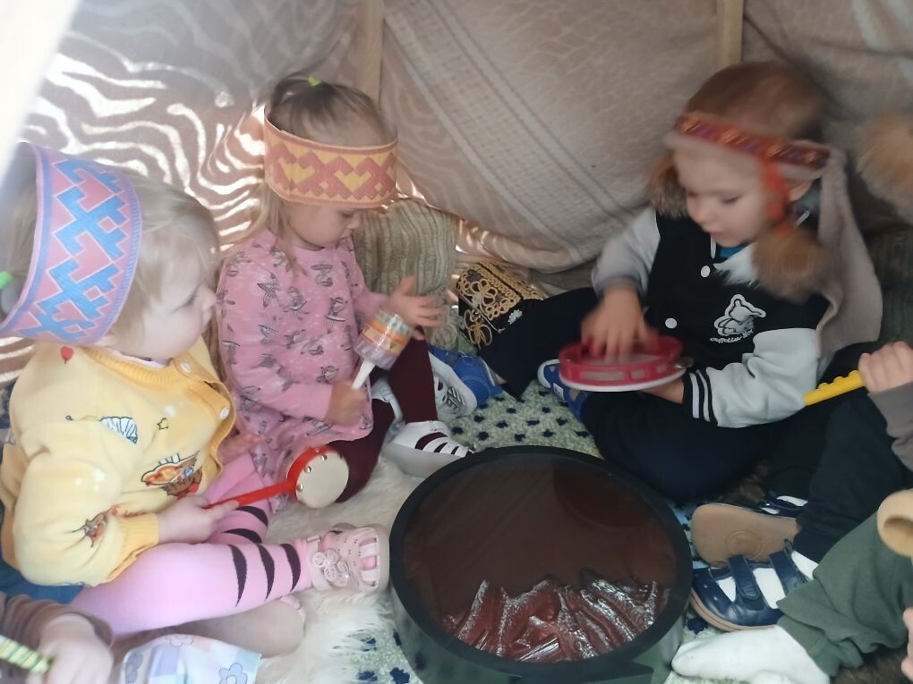
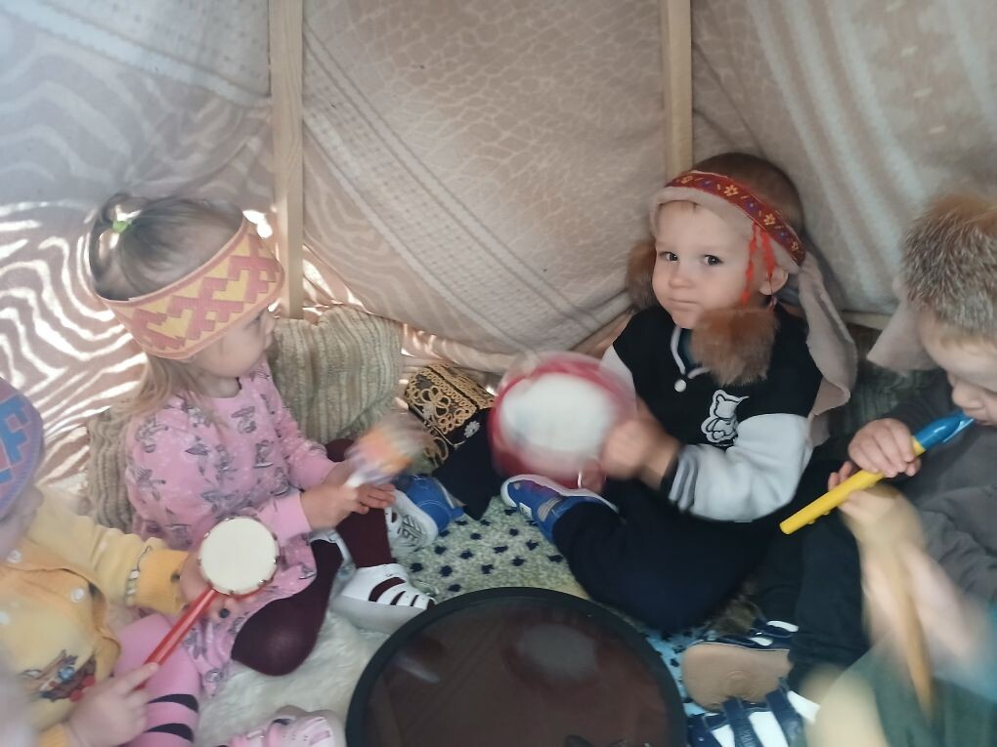

Slide 21
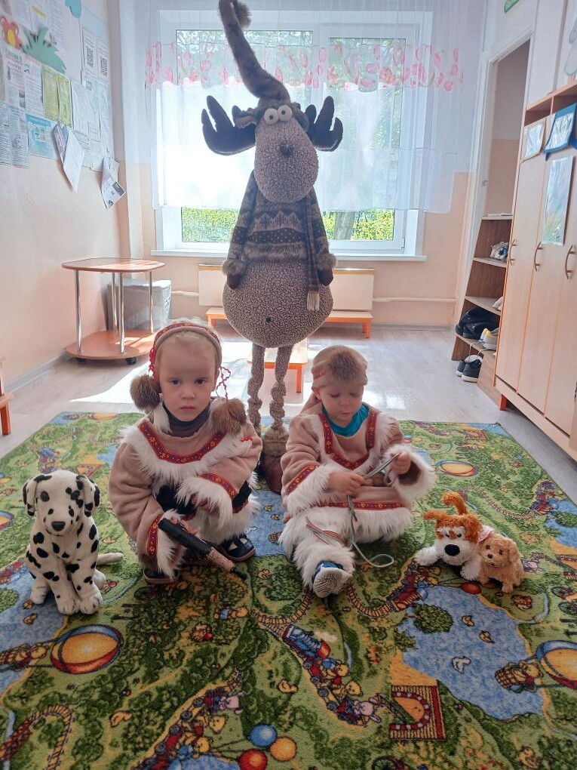
Сюжетно-отобразительные игры в ясельной группе, посвящённые быту народов Севера, помогла детям познакомиться с культурой, традициями и особенностями жизни коренных народов (ненцев, хантов и др.). Такие игры способствуют расширению представлений о быте, одежде, занятиях и обычаях северных народов, развивают воображение, речь, социальные навыки и уважение к культурному разнообразию.

Slide 22
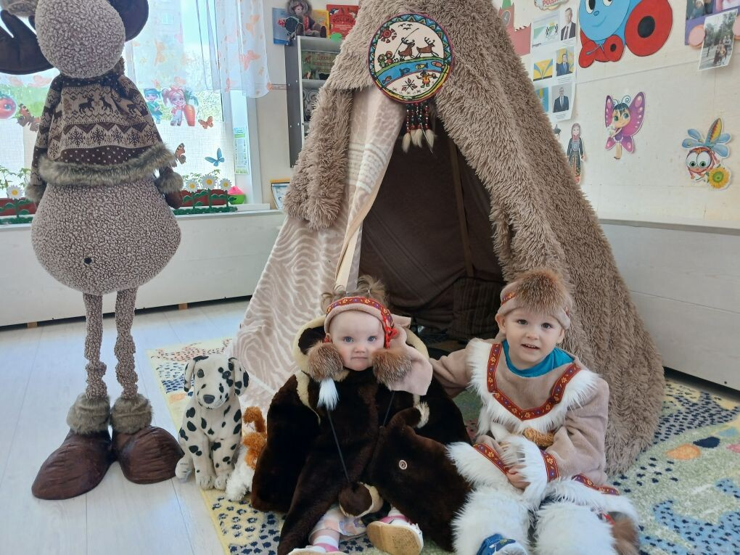
СПАСИБО ЗА ВНИМАНИЕ!

